Slide 1
Переменный электрический ток
Автор Манейло С.Б.,
учитель физики МБОУ Заларинская СОШ № 1.

Slide 2
Определение тока
Переменным током называют любой ток, изменяющийся во времени.

Slide 3
Переменный электрический ток
Наиболее широкое применение нашел ток, изменяющийся по закону синуса, или, как говорят, синусоидальный переменный ток частотой 50 Гц.

Slide 4
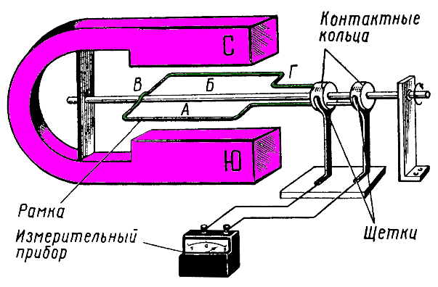
Переменный электрический ток - это
вынужден -ные электромаг -нитные колебания.

Slide 5
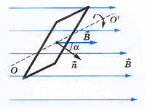
Вращение рамки в магнитном поле
Ф = BS cosα, где
α = 2πνt – угол поворота рамки,
ν – частота вращения.
Но 2πν = w – это циклическая частота, поэтому
Ф = BS cos wt.

Slide 6
Согласно закону электромагнитной индукции
ЭДС индукции в рамке равна
е = - Ф = - BS (cos wt) = BSw sin wt = Ԑ _{m} sin wt , где Ԑ _{m} = BSw – амплитуда ЭДС индукции.
е = Ԑ _{m} sin wt ,
u = U_{m} sin wt,
i =I _{m} sin wt.

Slide 7
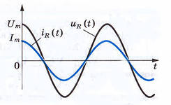
Графики изменения силы тока и напряжения
е = Ԑ _{m} cos wt ,
u = U_{m} cos wt,
i =I _{m} coswt.

Slide 8
Заполните таблицу:
Вопрос | Постоянный ток | Переменный ток
Каково направление тока?
Каково значение силы тока?

Slide 9
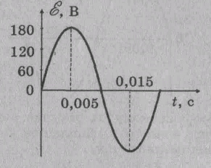
Решите задачу:
Используя график зависимости ЭДС индукции
от времени, определить: амплитуду ЭДС индукции,
период и частоту колебаний. Составить уравнение
колебаний ЭДС индукции.

Slide 10
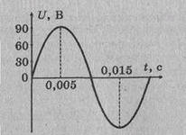
Решите задачу:
Используя график зависимости напряжения от времени, определить: амплитуду напряжения, период и частоту колебаний. Составить уравнение колебаний напряжения.

Slide 11
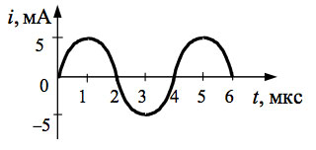
Решить задачу:
Используя график зависимости силы тока от времени, определить: амплитуду силы тока, период и частоту колебаний. Составить уравнение колебаний силы тока.

